Slide 1
Hygiène des mains
Isabelle Tremblay,
Coordonnatrice du programme de prévention et contrôle des infections
18 décembre 2023

Slide 2
Connaissez-vous le taux de conformité à l’hygiène des mains dans votre secteur d’activité ?

Slide 3
Conformité aux pratiques d’hygiène des mains
Les trois tests de conformité aux pratiques d’hygiène des mains
Les audits
Communication des résultats
Amélioration de la pratique
Notes:
Voici les trois tests de conformité aux pratiques d’hygiènes des mains
La conformité par rapport aux pratiques d'hygiène des mains est évaluée, prioritairement, en utilisant l'observation directe (audits). Les services qui offrent des soins à domicile aux usagers où l’observation directe n’est pas possible doivent utiliser deux méthodes alternatives que je vais vous présenter à la prochaine diapositive.
Les résultats de l'évaluation de la conformité par rapport aux pratiques d'hygiène des mains doivent être communiqués aux membres de l'équipe. Les employé doivent connaitre le taux d’hygiène des mains pour leur unité ou leur service. Exemple : à diffuser lors de vos rencontres d’équipe ou en SVO.
Vos résultats doivent être utilisés pour apporter des améliorations à ces pratiques. La cible ministérielle des taux d’hygiène des mains est de 80 %

Slide 4
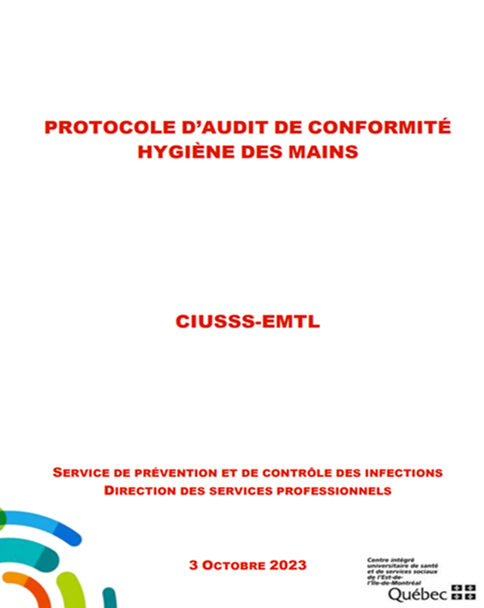
Conformité aux pratiques d’hygiène des mains
« Ce qui ne se mesure pas ne s’améliore pas. »
William Edwards Deming
Protocole d’audit
Notes:
Les conseillères et les aides de service en PCI procèdent à des audits de conformité régulièrement sur les unités en CHSLD, à l’IUSMM et dans les centres hospitaliers. Les résultats sont acheminés à chaque fin de période en centres hospitaliers et aux 3 périodes à l’IUSMM et en CHSLD.
En plus des audits effectués par l'équipe de prévention des infections tous les secteurs qui offrent des soins et des services doivent établir leur propre calendrier d’audits sur la conformité à l’hygiène des mains. Nous suggérons idéalement une fréquence de trois fois par année. Afin de soutenir les gestionnaires et les équipes dans l’évaluation périodique de la conformité aux pratiques d’hygiène des mains par la réalisation des audits l’équipe de prévention et contrôle des infections a travaillé un protocole.
Deux méthodes sont proposées : l’observation directe et l’utilisation des questionnaires d’évaluation notamment pour les services où l’observation directe est impossible. (un questionnaire d’auto-évaluation de la conformité complété par les employés des soins à domicile et un questionnaire pour l’usager)
Dans ce protocole vous trouverez également les notions de base, le processus d’audit, le formulaire, la formation sur l’ENA à écouter par l’auditeur au préalable et un aide mémoire sur du processus d’audit (une page)

Slide 5
Est-ce que vos équipes ont reçu une formation sur l’hygiène des mains cette année ?

Slide 6
Formation et perfectionnement sur l’hygiène des mains
Le test de conformité:
Les équipes, les personnes proches aidantes et les bénévoles reçoivent une formation sur l’hygiène des mains.

Slide 7
Formation et perfectionnement sur l’hygiène des mains
ENA
Par les conseillères
Les outils disponibles

Slide 8
Formation et perfectionnement sur l’hygiène des mains
Formations ENA
Hygiène des mains en milieu de soins et de services # 3890 (50 minutes)
Pratique en prévention et contrôle des infections # 13331 (1h15)
Obligatoire pour toutes les nouvelles embauches
Pratique de base en prévention des infections # 11097 (35 minutes)
Notes:
Recension des besoins de formation 2024-2025 à planifier vous pouvez inclure une de ces formations

Slide 9
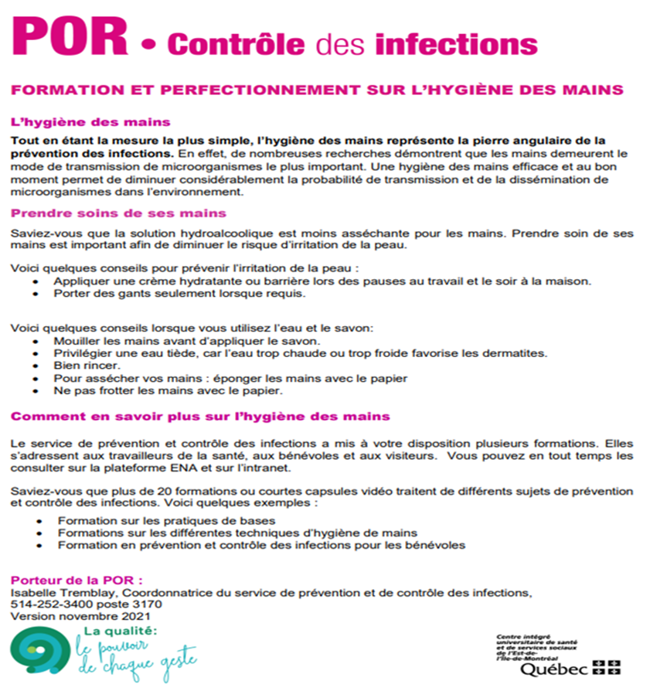
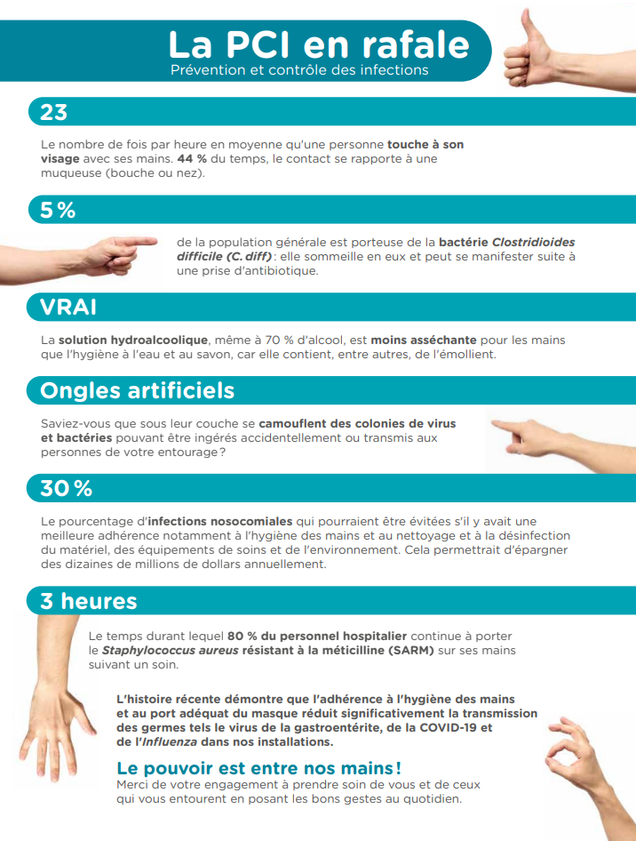
Formation et perfectionnement sur l’hygiène des mains
Les outils disponibles

Slide 10
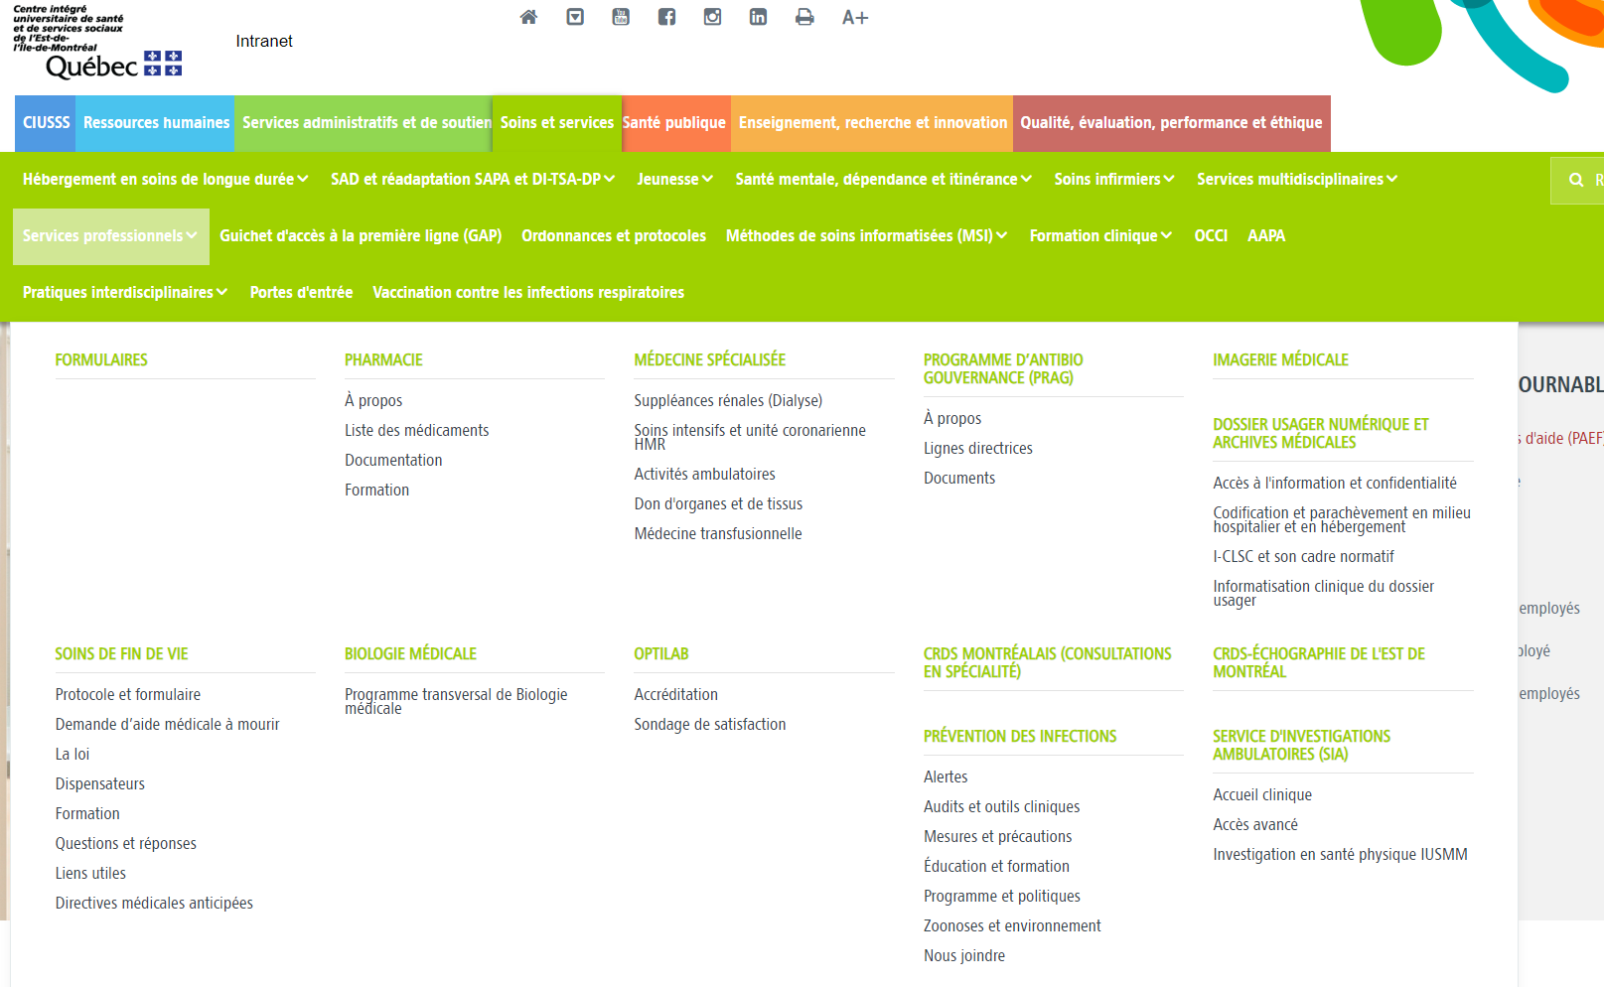
Chemin intranet section de la PCI

Slide 11
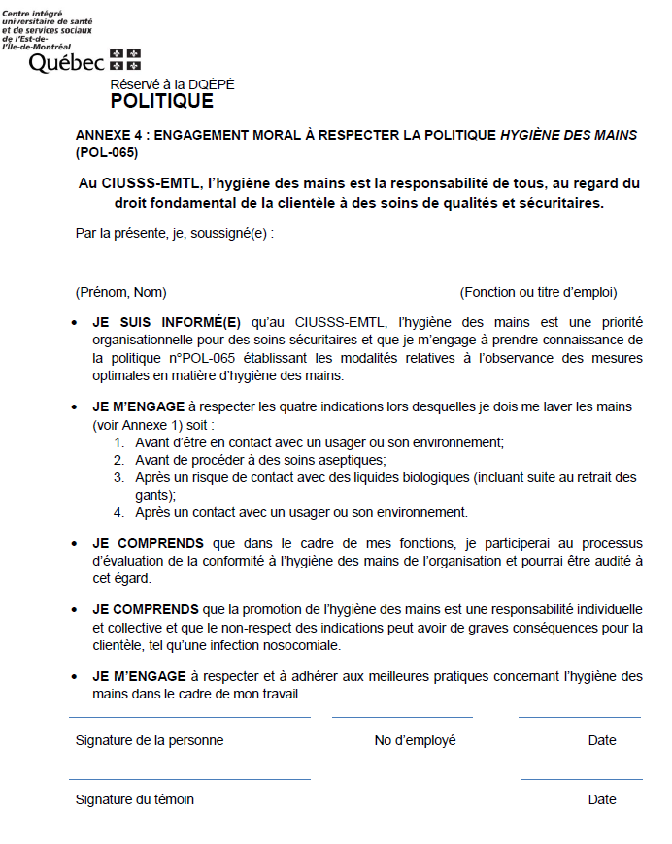
Politique hygiène des mains
Politique hygiène des mains

